Slide 1
Protocoale de rutare

Slide 2
RIP, EIGRP (context), OSPF (si idei link-state)

Slide 3
Obiective
La finalul cursului, studentul poate: - Explica rolul ruterului si ce este “forwarding” vs “routing” - Explica ce contine o tabela de rutare si cum se alege “next hop” - Diferentia rute statice vs dinamice si cand sunt utile - Intelege diferentele distance-vector vs link-state - Explica pe scurt RIP (hop count, timere, probleme tipice) - Explica pe scurt OSPF (LSDB, hello, DR/BDR, SPF/Dijkstra, arii) - Rula exemple: Bellman-Ford, Dijkstra, Mininet cu rutare statica

Slide 4
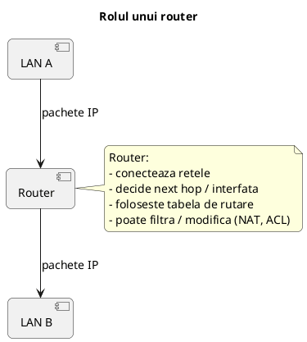
Ce rol are un ruter?
Un ruter conecteaza doua sau mai multe retele
Primeste pachete si decide pe ce interfata le trimite mai departe
Poate face si functii secundare: filtrare, NAT, QoS, tunelare (context)

Slide 5
Routing vs forwarding
Forwarding: decizia locala “ies pe interfata X catre next hop Y”
Routing: cum invat/mentin informatia care alimenteaza forwarding-ul (rute statice sau protocoale)

Slide 6
Procesul de rutare (concept)
Ruterul mentine o tabela de rutare
Pentru fiecare prefix cunoscut: next hop, interfata, metrica, sursa (static/dinamic)
Rutele direct conectate apar automat

Slide 7
Tipuri de rute
Statice (manual):
control precis
simple, bune pentru stub networks
nu sunt scalabile
Dinamice (prin protocoale):
scalabile
se adapteaza la defecte (in functie de protocol)

Slide 8
Metrici de rutare
hop count (simplu)
latency, bandwidth, reliability, load, cost administrativ (in functie de protocol)
pot exista rute multiple cu aceeasi metrica (ECMP)

Slide 9
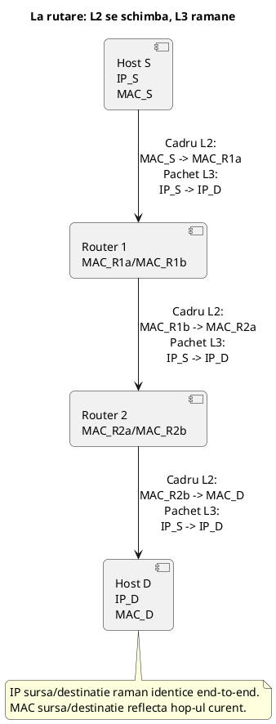
Ce se modifica pe traseu (L2 vs L3)
IP sursa/destinatie raman aceleasi
MAC sursa/destinatie se schimba la fiecare hop
TTL/Hop Limit scade la fiecare hop

Slide 10
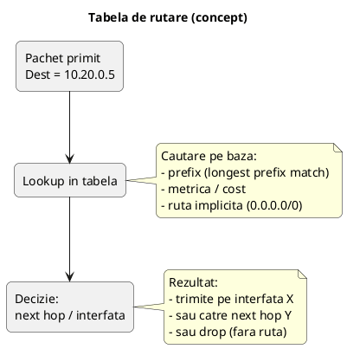
Tabela de rutare
exista si pe host-uri, nu doar pe rutere
se tine in RAM
contine:
direct connected
rute statice
rute dinamice
ruta implicita (default)

Slide 11
Clasificarea retelelor din perspectiva ruterului
conectate (direct connected)
cunoscute (statice/dinamice)
necunoscute (default sau drop)

Slide 12
Rutare asimetrica
fiecare ruter decide local
nu exista garantie ca drumul dus este identic cu drumul intors

Slide 13
IGP vs EGP
IGP: in interiorul unui sistem autonom (RIP, OSPF, EIGRP, IS-IS)
EGP: intre sisteme autonome (BGP) (doar mentiune aici)

Slide 14
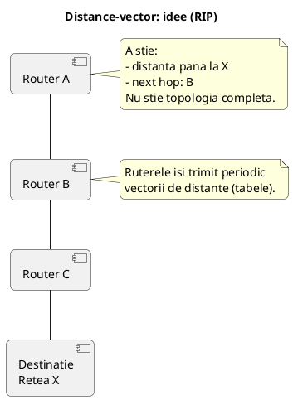
Distance-vector (idea)
ruterul nu stie topologia completa
stie “distanta” catre retele + next hop
update-uri periodice (clasic) sau incrementale (depinde de protocol)
algoritm asociat: Bellman-Ford (conceptual)

Slide 15
[SCENARIO] c7-assets/scenario-bellman-ford/

Slide 16
RIP (Routing Information Protocol)
metrica: hop count
hop count maxim: 15 (16 = infinit)
ruleaza peste UDP 520
RIPv1: fara masca (fara CIDR/VLSM)
RIPv2: include masca, multicast 224.0.0.9, poate avea autentificare
RIPng: pentru IPv6

Slide 17
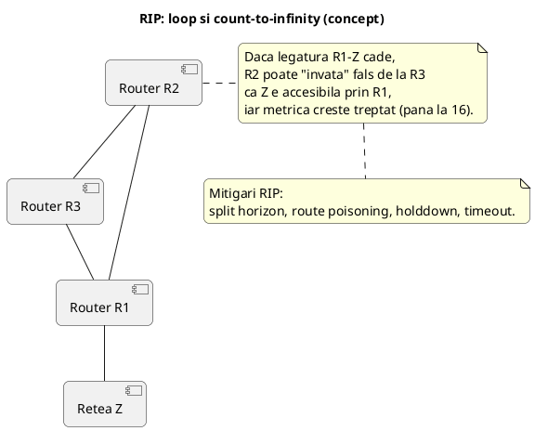
Problema RIP: routing loops si count-to-infinity
in anumite defecte, rutele “cresc” pana la infinit
mecanisme clasice:
split horizon
route poisoning
holddown
timeout/flush

Slide 18
Mecanisme de evitare a buclelor de rutare (1/4) — Split horizon
Un ruter nu retrimite informatia despre o ruta inapoi pe interfata de pe care a invatat-o.
Exemplu: daca R1 a invatat ca reteaua X e accesibila prin R2, nu ii va anunta lui R2 ca “si eu stiu de X” — R2 deja stie.
Previne bucle simple intre doi vecini.

Slide 19
Mecanisme de evitare a buclelor de rutare (2/4) — Route poisoning
Varianta mai agresiva a split horizon: in loc sa nu trimita ruta, ruterul o trimite cu metrica infinita (hop count = 16 in RIP).
Semnalizeaza explicit ca ruta este down, accelerand convergenta.
Poison reverse = split horizon cu anunt explicit de invaliditate.

Slide 20
Mecanisme de evitare a buclelor de rutare (3/4) — Holddown timer
Dupa ce o ruta devine invalida, ruterul intra in “holddown”: ignora orice update care anunta aceeasi ruta cu o metrica mai mare sau egala, pentru o perioada de timp (ex. 180s in RIP).
Scopul: sa nu accepte informatii vechi sau eronate care circula inca in retea.
Dezavantaj: incetineste convergenta in cazuri legitime de schimbare.

Slide 21
Mecanisme de evitare a buclelor de rutare (4/4) — Timeout si flush
Timeout: daca o ruta nu este confirmata prin update-uri periodice intr-un interval (ex. 180s), este marcata ca invalida (metrica = 16).
Flush: dupa inca un interval (ex. 240s total), ruta este stearsa complet din tabela.
Asigura ca informatia veche nu persista la infinit.

Slide 22
Timere RIP (concept)
update timer (30s): cat de des trimite ruterul update-uri periodice
invalid timer (180s): dupa cat timp fara update o ruta devine invalida
holddown timer (180s): cat timp este ignorata o ruta invalida pentru re-invatare
flush timer (240s): dupa cat timp este stearsa complet din tabela

Slide 23
IGRP si EIGRP (context Cisco)
IGRP (Interior Gateway Routing Protocol) - Protocol Cisco proprietar, aparut ca alternativa la RIP - Metrica compusa: bandwidth, delay, reliability, load (nu doar hop count) - Hop count maxim: 255 (mult mai mare decat RIP) - Inca distance-vector, cu aceleasi probleme de convergenta - Considerat desuet; inlocuit complet de EIGRP

Slide 24
EIGRP (Enhanced Interior Gateway Routing Protocol) - Tot Cisco proprietar (partial deschis din 2013, RFC 7868) - Hibrid: combina avantaje distance-vector si link-state - Nu mentine o LSDB completa ca OSPF - Dar converge mult mai rapid decat RIP/IGRP clasic - Algoritm: DUAL (Diffusing Update Algorithm) - Fiecare ruter mentine un “feasible successor” — un next hop de backup pre-calculat - La caderea unei rute, comuta instant pe feasible successor fara re-calcul - Metrica: bandwidth + delay (implicit); poate include reliability si load - Trimite update-uri doar la schimbari (nu periodic), reducand traficul - Suporta VLSM si CIDR; versiuni pentru IPv4 si IPv6 - In practica: folosit in retele Cisco medii/mari unde OSPF e considerat prea complex

Slide 25
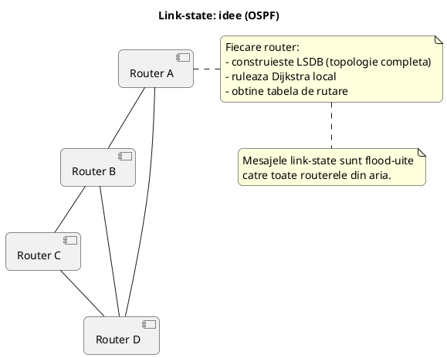
Link-state (idea)
fiecare ruter construieste o baza de date cu topologia (LSDB)
calculeaza local rutele optime (SPF)
algoritm asociat: Dijkstra (conceptual)

Slide 26
[SCENARIO] c7-assets/scenario-dijkstra/

Slide 27
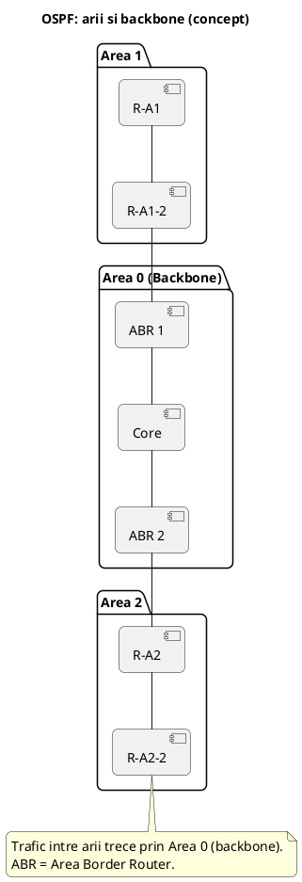
OSPF (Open Shortest Path First)
link-state IGP
foloseste mesaje de tip hello si LSAs (concept)
foloseste multicast (in functie de tipul de retea)
imparte reteaua in arii; exista backbone (Area 0)

Slide 28
OSPF: functionare (pe scurt)
hello: descoperire vecini si mentinere adjacency
sincronizare LSDB intre vecini
alegere DR/BDR pe segmente multi-access
calcul rute: SPF (Dijkstra) pe baza LSDB

Slide 29
Unde intra Mininet in curs
folosim o topologie simpla cu 3 rutere
punem adrese si rute statice
inspectam tabelele de rutare si verificam conectivitatea
[SCENARIO] c7-assets/scenario-mininet-routing/

Slide 30
Sisteme autonome (AS)
Un sistem autonom (AS) este un grup de retele IP aflate sub un singur control administrativ (ISP, companie, universitate)
Fiecare AS primeste un numar unic: ASN (Autonomous System Number), alocat de IANA/RIR
Exemple: AS15169 = Google, AS5430 = RCS&RDS
Rutarea in interiorul unui AS foloseste IGP (RIP, OSPF, EIGRP)
Rutarea intre AS-uri foloseste EGP — in practica, exclusiv BGP

Slide 31
BGP (Border Gateway Protocol)
Singurul protocol EGP folosit pe Internet astazi (BGP-4, RFC 4271)
Ruleaza peste TCP port 179 — conexiune stabila intre perechi (peers)
Nu calculeaza “cel mai scurt drum” — alege drumul pe baza de politici
Metrica principala: AS-PATH (lista de AS-uri traversate)
Spre deosebire de OSPF/RIP, BGP este un protocol de tip path-vector

Slide 32
BGP: tipuri de sesiuni
eBGP (external BGP): intre rutere din AS-uri diferite — de obicei vecini directi
iBGP (internal BGP): intre rutere din acelasi AS — distribuie rutele invatate din exterior
Diferenta importanta: rutele iBGP nu sunt redistribuite mai departe automat (no split horizon implicita => necesita full mesh sau route reflectors)

Slide 33
BGP: atribute si selectia rutei
BGP alege ruta optima pe baza unui sir de atribute, in ordine de prioritate: - Weight (Cisco local, nu se propaga) - Local preference (preferinta in interiorul AS-ului) - AS-PATH length (mai putine AS-uri traversate = mai bun) - Origin (IGP > EGP > incomplete) - MED (Multi-Exit Discriminator — indicatie pentru AS-ul vecin) - eBGP > iBGP - IGP metric catre next-hop

Slide 34
BGP: de ce politici, nu metrici?
Pe Internet, decizia de rutare nu este doar tehnica — este si comerciala
Un ISP poate prefera o ruta mai lunga daca trece printr-un partener platit
Poate evita o ruta care trece printr-un concurent
Politicile se implementeaza cu route-maps si prefix-lists pe sesiunile BGP
Acesta este motivul pentru care BGP este separat de IGP-uri

Slide 35
Recapitulare
rutele statice sunt bune pentru stub si topologii simple
RIP: simplu, hop count, limitari si probleme de convergenta
OSPF: link-state, scalabil, SPF, arii
BGP: alt context (inter-AS)

